Slide 1

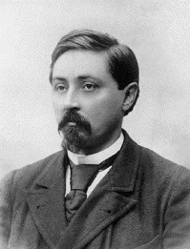
МАМИН-СИБИРЯК
ДМИТРИЙ НАРКИСОВИЧ

Slide 2
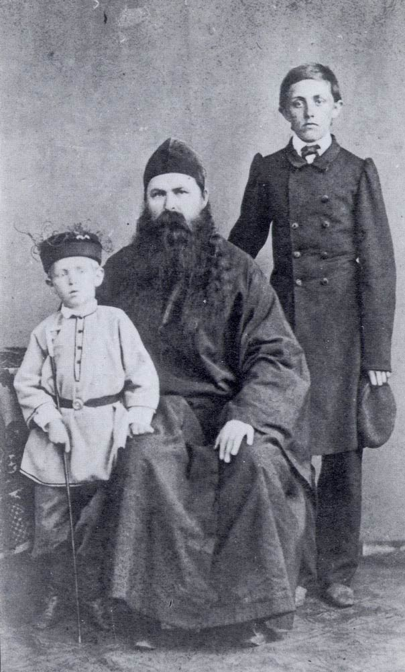
Писатель родился на Урале в семье приходского священника по фамилии Мамин, в семье было 4 детей.
У Дмитрия Наркисовича было два младших брата и сестра.

Slide 3
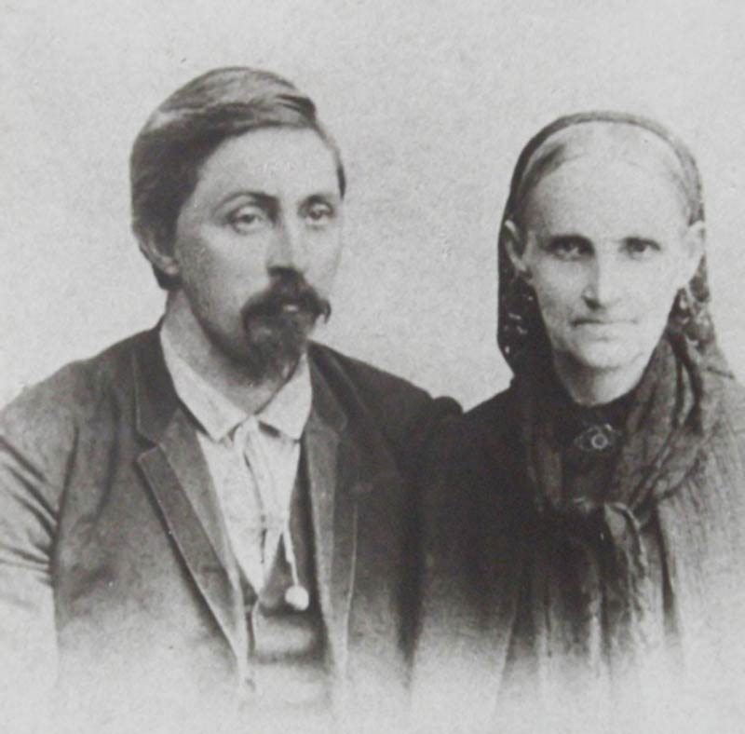
«Моя мать была такого же типа женщина, но она казалась мне более строгой, чем отец»
на ее долю выпадало слишком много мелких будничных забот.

Slide 4
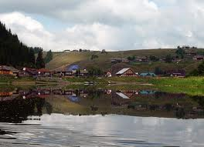
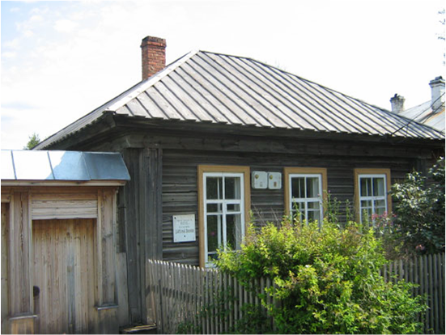
Дом в г. Висиме, где родился и вырос Д.Н. Мамин - Сибиряк.

Slide 5
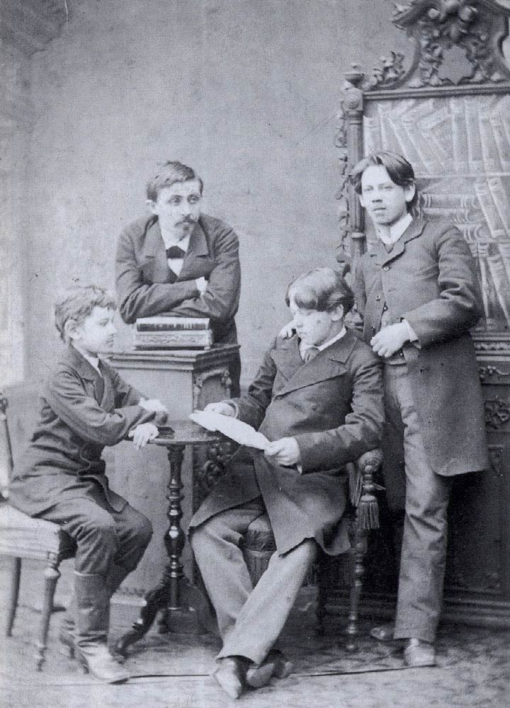
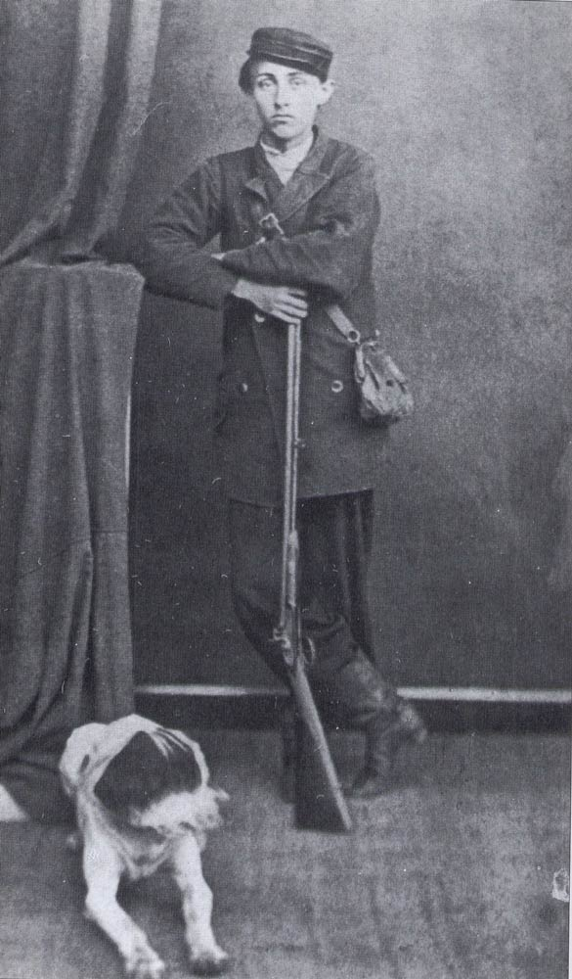
Дмитрий Наркисович получил хорошее домашнее образование, которое он продолжил в школе, а потом в Духовном училище Екатеринбурга.

Slide 6
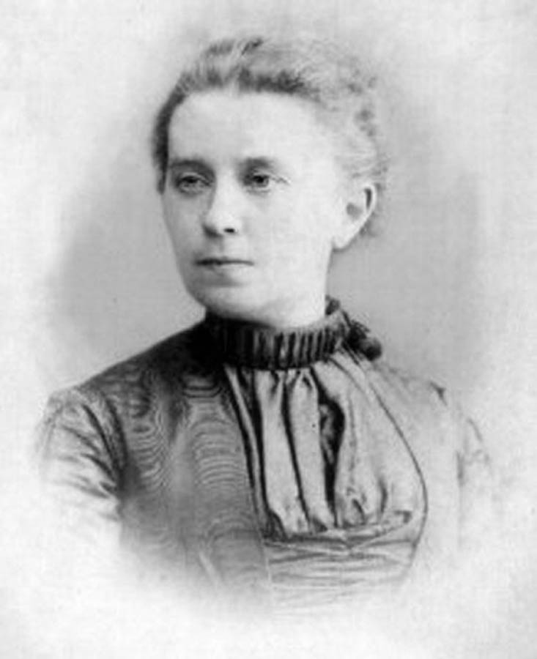
Дмитрий Наркисович женился на Марии Якимовне Алексеевой.

Slide 7
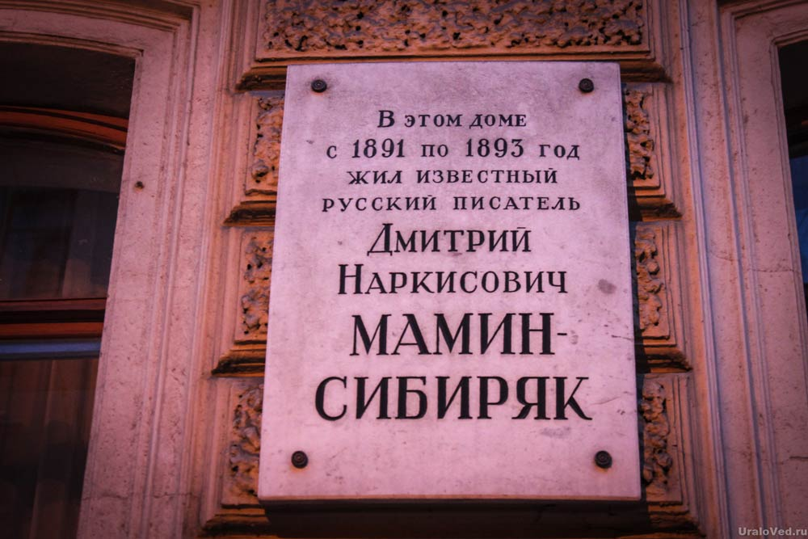
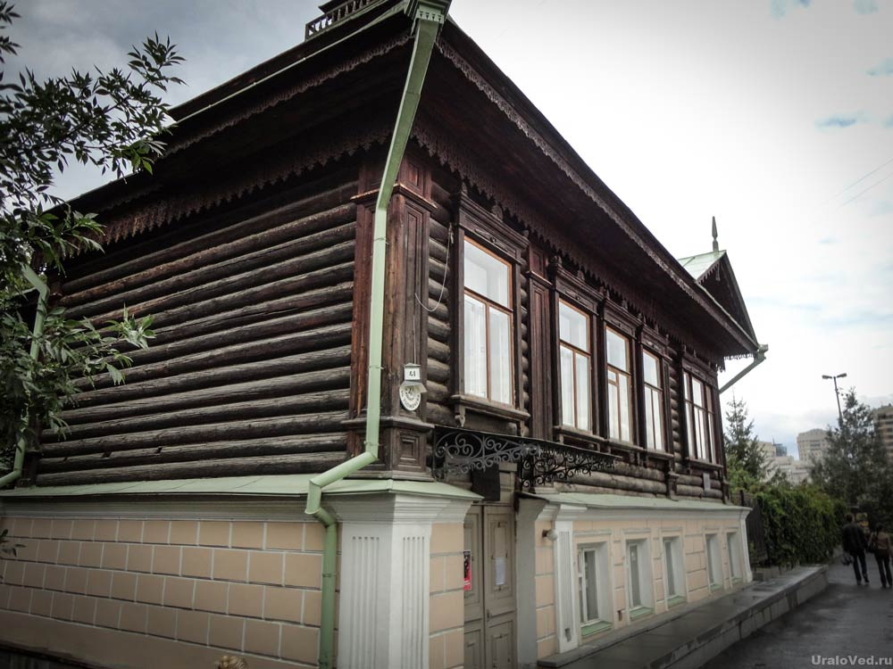

Slide 8
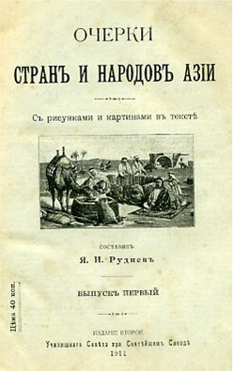
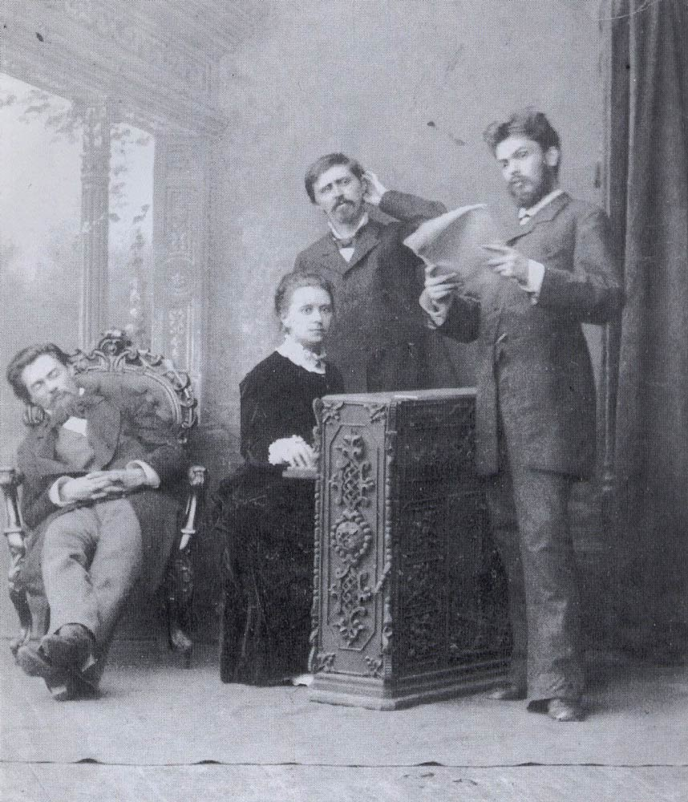


Вдохновение он черпал в поездках по родному Уралу.

Slide 9
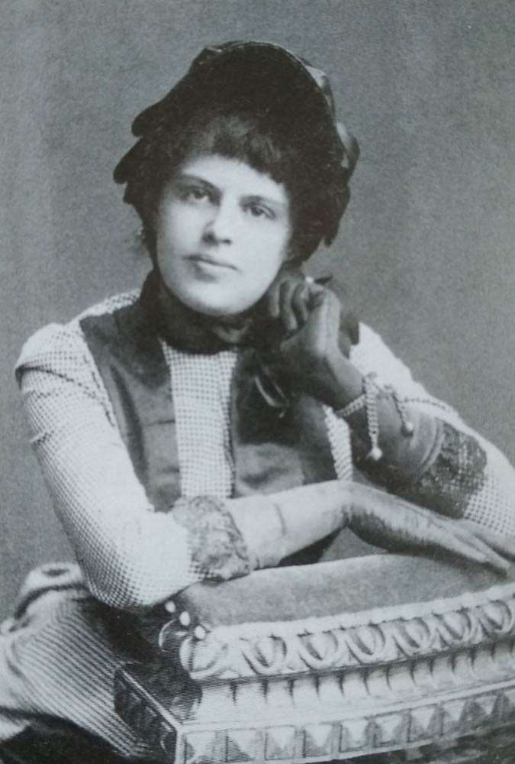
Второй раз он женился на актрисе Марии Абрамовой.

Slide 10
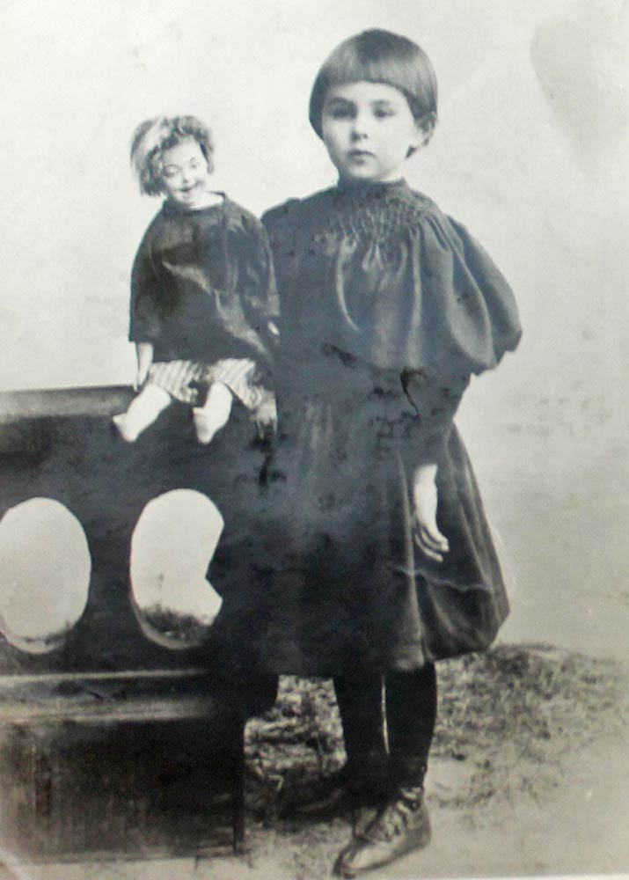
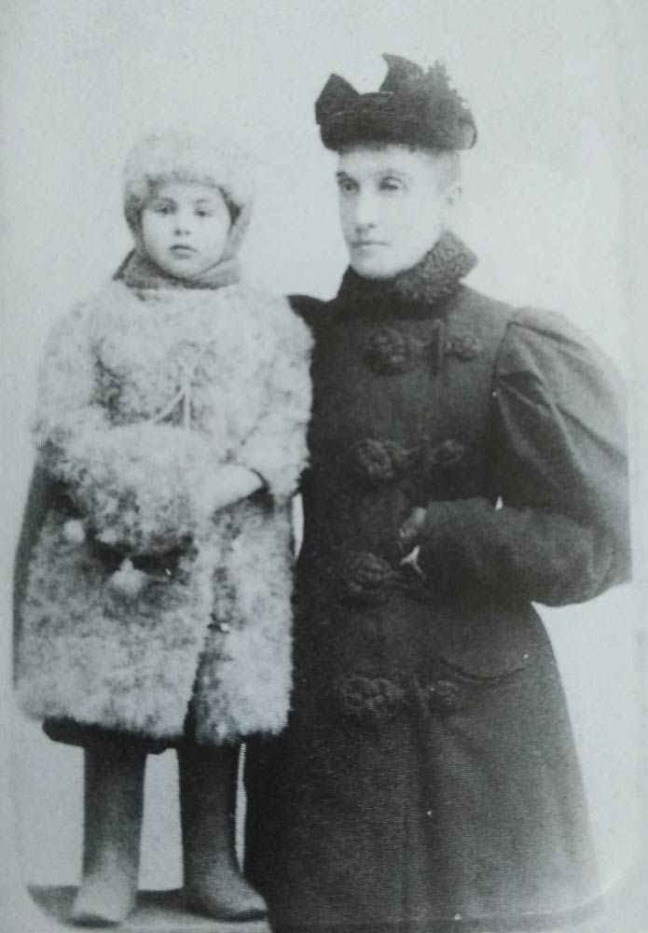
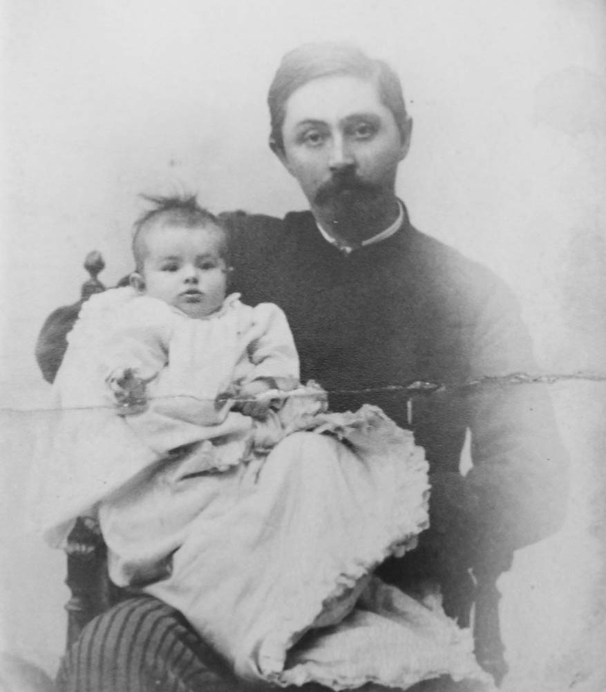
С появлением дочери Мамин-Сибиряк стал писать произведения для детей, в которые вложил всю свою любовь к ребенку.

Slide 11
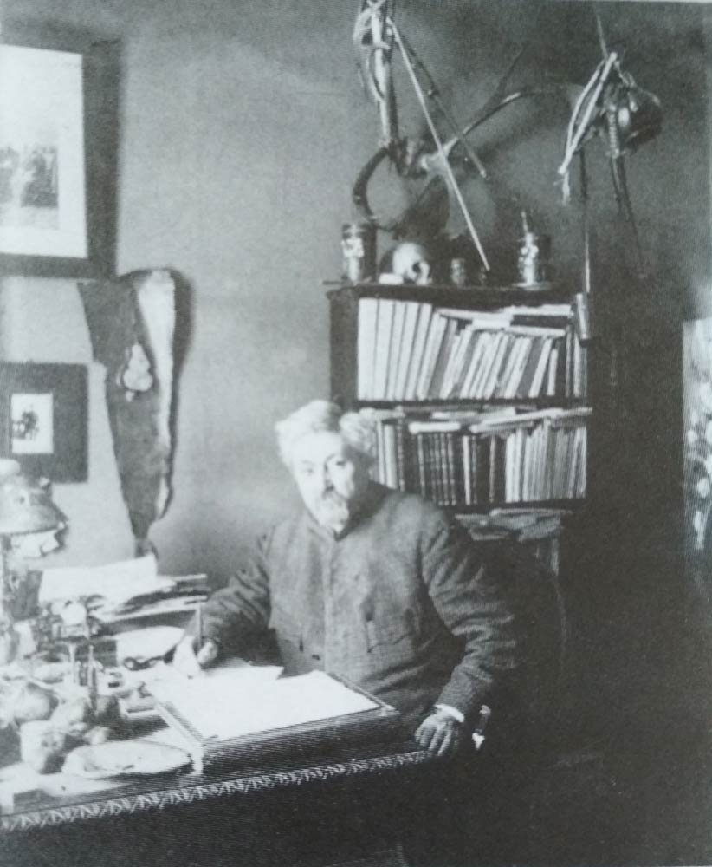
Детские рассказы стали классикой.
Они многократно переиздавались еще при его жизни.

Slide 12





Slide 13
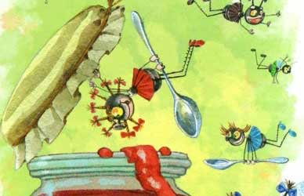
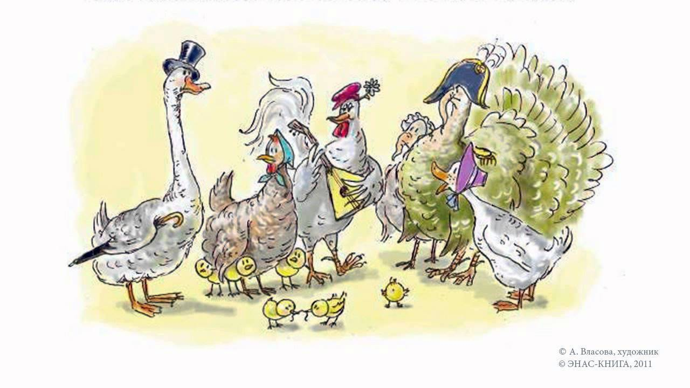
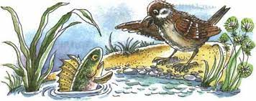
Сказки писателя разнообразны, рассчитаны на детей любого возраста.

Slide 14
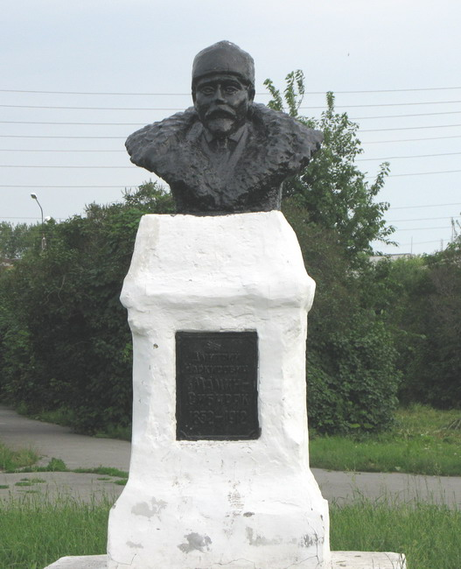
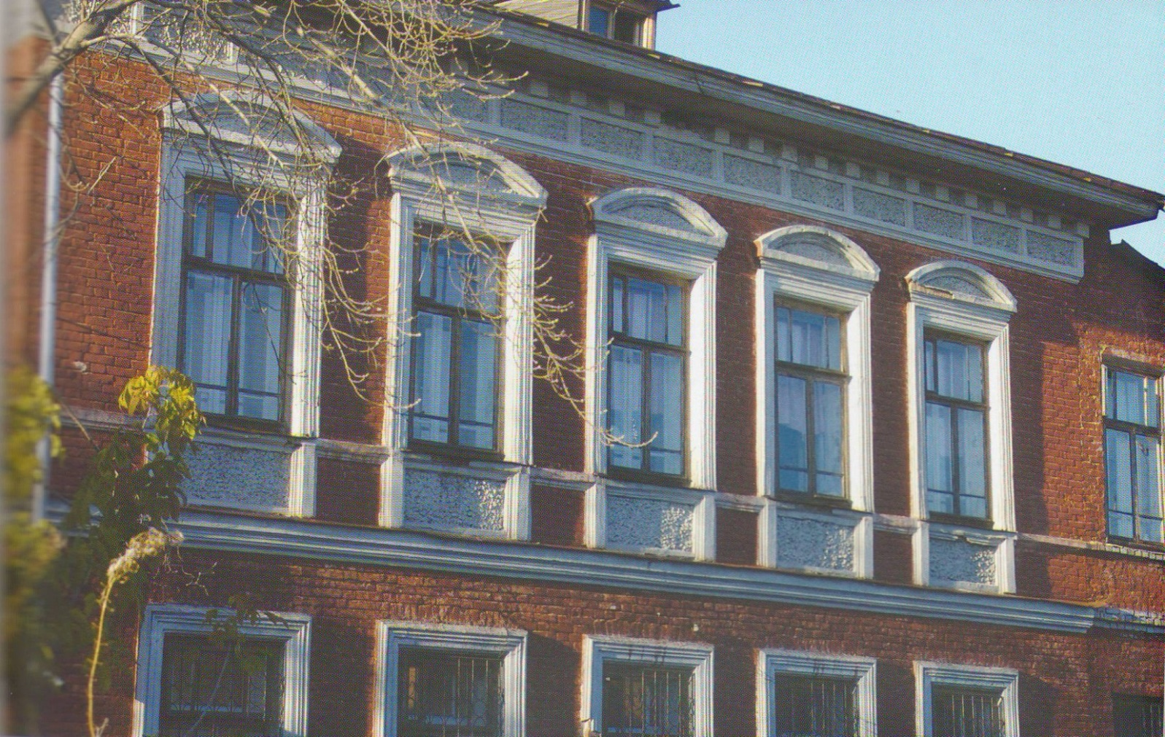
г. ИРБИТ.
Городская библиотека имени
Д.Н. Мамин – Сибиряка.
Памятник писателю в городе Ирбите.

